Slide 1
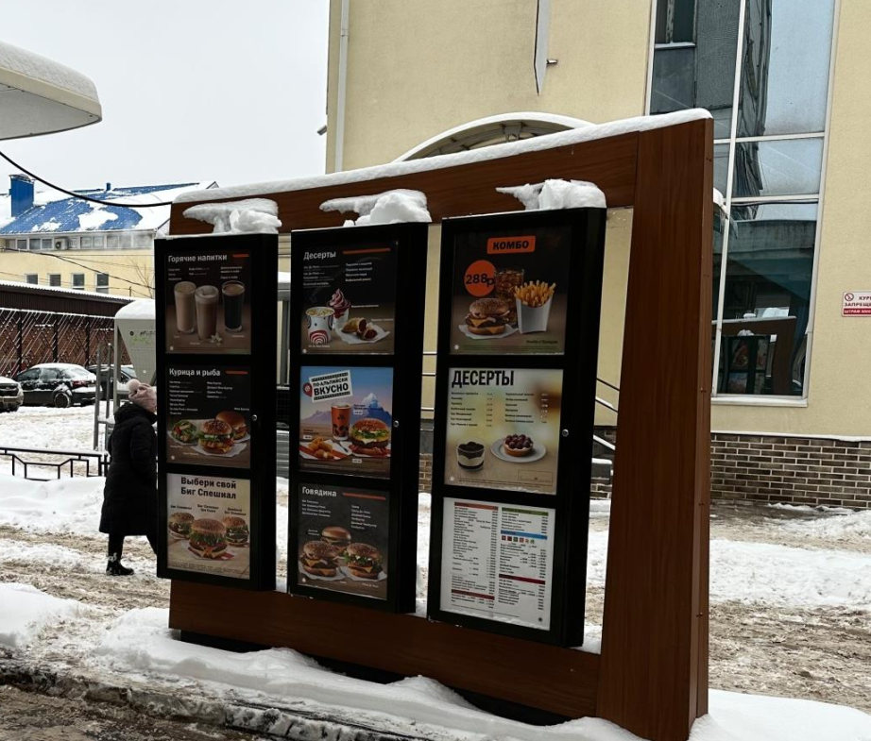
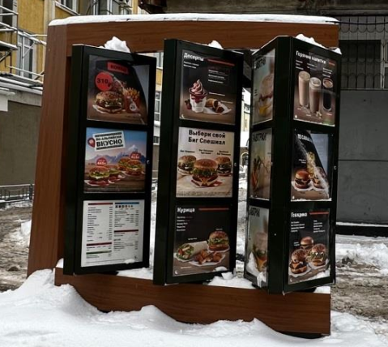
Приложение 3
к постановлению главы Сергиево - Посадского
городского округа от 07.08.2023 №242-ПГ
№ 608 Сторона А (по ходу движения)
№ 608 Сторона Б (против ходу движения)
Адрес: г. Сергиев Посад, Вокзальная площадь, у д.1Б
*номер места установки и эксплуатации рекламной конструкции, соответствующий номеру адресной программы и номеру в альбоме со схемой размещения рекламной конструкции

